Slide 1
স্বাগতম

Slide 2
পরিচিতি
শিক্ষক পরিচিতি
শামীমা নাসরীন
পদবি-সহকারী শিক্ষক আই সি টি
মাহমুদপুর দাখিল মাদ্রাসা
ভালুকা,ময়মনশিংহ ।

Slide 3
পাঠ পরিচিতি
শ্রেণীঃ নবম
বিষয়ঃ কৃষি শিক্ষা
অধ্যায়ের নামঃ কৃষি প্রযুক্তি

Slide 4
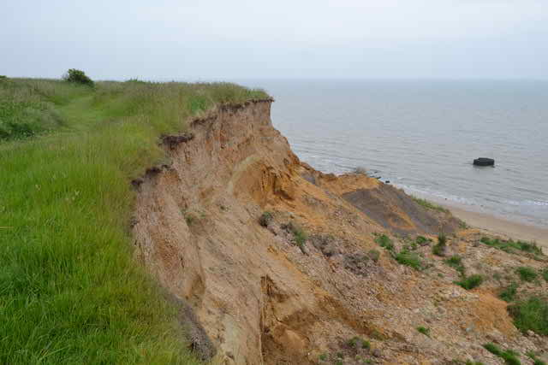
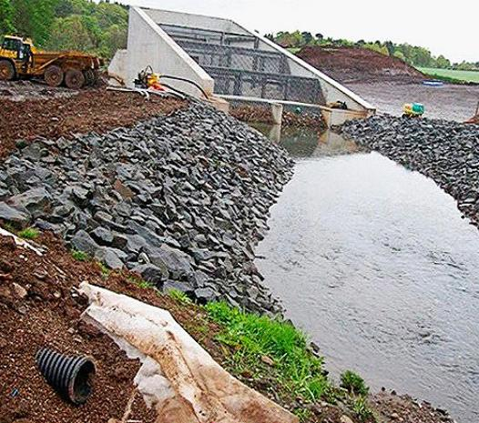
নিচের ছবিগুলো লক্ষ্য করো

Slide 5
আজকের পাঠ
ভূমিক্ষয় ও ক্ষয়রোধ

Slide 6
শিখনফল
ভূমিক্ষয়ের ধারনা সংঙ্গায়িত করতে পারবে।
ভূমিক্ষয়ের প্রকার ব্যাখ্যা করতে পারবে।
ভূমিক্ষয়ের কারণ বর্ণনা করতে পারবে।
ভূমিক্ষয় রোধের উপায় বর্ণনা করতে পারবে

Slide 7
নিচের ভিডিওটি দেখো

Slide 8
একক কাজ
ভূমিক্ষয় কাকে বলে ?

Slide 9
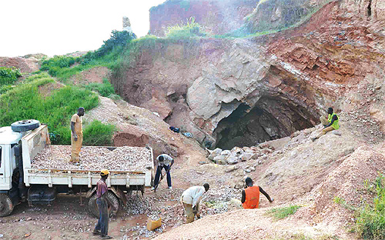
নিচের ছবিগুলো লক্ষ্য করো
প্রাকৃতিক
মানবসৃষ্ট

Slide 10
জোড়ায় কাজ
প্রাকৃতিক ভূমিক্ষয় কাকে বলে?
কৃত্রিম ভূমিক্ষয় কাকে বলে?

Slide 11
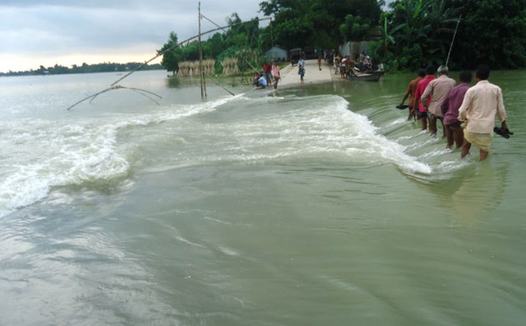
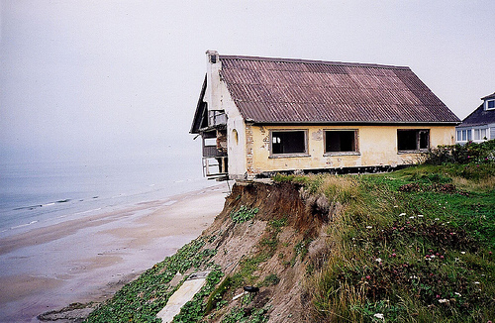
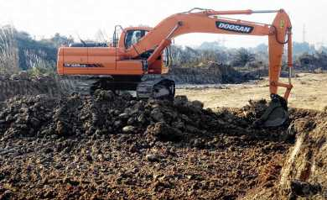
নিচের ছবিগুলো লক্ষ্য করো
বৃষ্টিপাত
বন্যা
নদী ভাঙ্গন
মানবসৃষ্ট কারণ

Slide 12
ভূমিক্ষয়ের জন্য মানুষেই প্রধানত দায়ী “ এর পক্ষে বিপক্ষে যুক্তি দাও । | সুরমা | পক্ষে যুক্তি
 | মেঘনা | বিপক্ষে যুক্তি

Slide 13
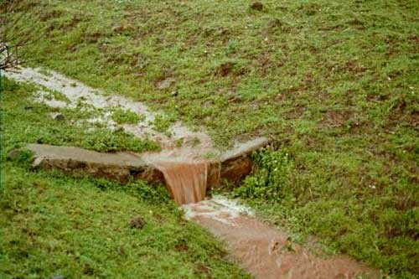
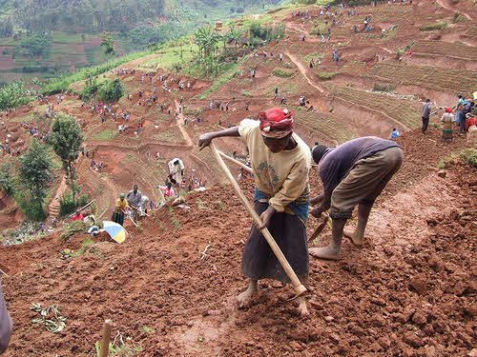
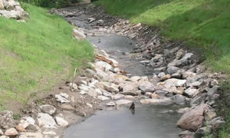
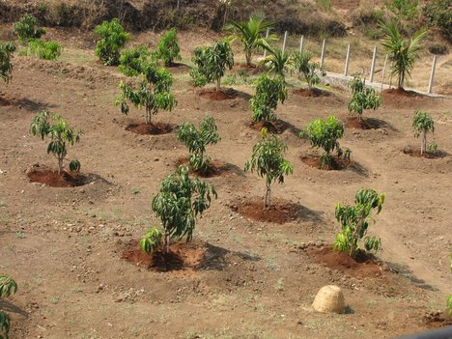
নিচের ছবিগুলো লক্ষ্য করো
স্রোতের গতি নিয়ন্ত্রণ
ধাপে ধাপে চাষ
সুষ্ঠু নিষ্কাষন
বৃক্ষ রোপন

Slide 14
ভূমিক্ষয় রোধের ৪টি উপায় লিখ ।
১।
২।
৩।
৪।

Slide 15
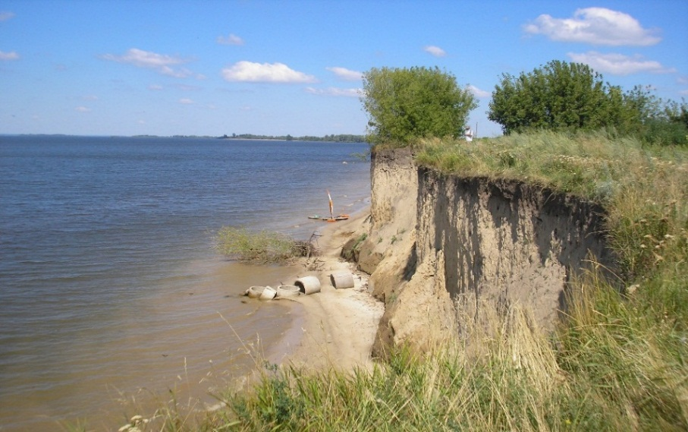
মূল্যায়ন
চিত্রঃ ১
চিত্রঃ ২
ক) ভুমিক্ষয় কি ?
খ) প্রাকৃতিক ও কৃত্তিম ভূমিক্ষয়ের মধ্যে পার্থক্য লিখ ।
গ) ১ নং চিত্রের প্রতিকারের উপায় বর্ননা কর ।
ঘ) ১ নং চিত্র অপেক্ষা ২ নং চিত্র পরিবেশের জন্য বেশি ক্ষতিকর-বিশ্লেষন কর ।

Slide 16
বাড়ির কাজ
ভূমিক্ষয়ের ফলে কি কি ক্ষতি হতে পারে ?

Slide 17
ধন্যবাদ

